Slide 1
Parodontologie
Lernfeld 8: Patienten bei parodontologischen Behandlungen begleiten
Michael Scheiblich
© Landeszahnärztekammer Hessen • Körperschaft des öffentlichen Rechts
Rhonestraße 4 • 60528 Frankfurt am Main • Telefon 069 427275-0 • www.lzkh.de
^{21.09.2026 · Seite 1}

Slide 2
Urheberrecht
Dieses Lernskript ist urheberrechtlich und leistungsschutzrechtlich geschützt. Die dadurch begründeten Rechte, insbesondere die Verwendung, die Entnahme oder die Vervielfältigung der Inhalte dieses Skriptes und deren Speicherung, bleiben, auch bei nur auszugsweiser Verwertung, vorbehalten. Eine Vervielfältigung der Inhalte - auch von einzelnen Teilen - ist im Einzelfall nur in den Grenzen des deutschen Urheberrechtsgesetzes in der jeweils geltenden Fassung zulässig. Zuwiderhandlungen unterliegen den Strafvorschriften des Urheberrechtsgesetzes.

Slide 3
Zahnhalteapparat
Aufbau von Mundschleimhaut und Parodont
Der Zahnhalteapparat (Parodont oder Parodontium)
befestigt den Zahn im Zahnfach (Alveole).
Er besteht aus vier Bestandteilen und bildet eine funktionelle Einheit:
Zahnfleisch (Ginigiva– marginal/attached)
Wurzelzement (Cementum)
Wurzelhaut (Desmodont, Periodont)
Alveolarknochen

Slide 4
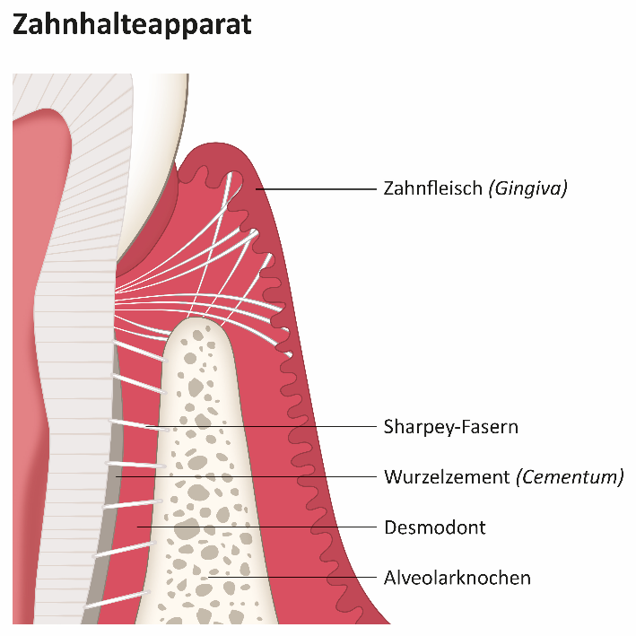
Zahnhalteapparat
Bestandteile
Gingiva (Zahnfleisch)
Wurzelzement (Cementum)
Desmodont (Wurzelhaut)
Alveolarknochen
Grafik: Mair, J., München

Slide 5
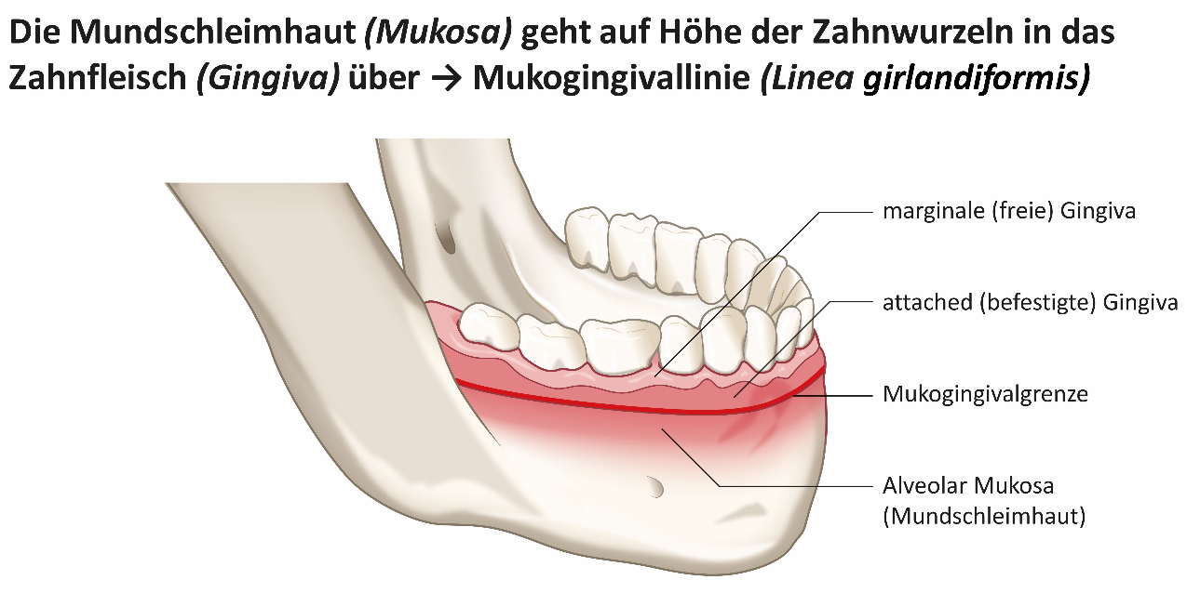
Parodontologie
Mundschleimhaut und Gingiva

Slide 6
Zahnfleisch (Gingiva)
Zahnfleisch (Gingiva)
Die Gingiva ist Bestandteil des Zahnhalteapparates - im gesunden Zustand ist sie blassrosa, matt glänzend und liegt den Zähnen fest an.
Man unterscheidet drei Gingivabereiche:
freie Gingiva (marginale Gingiva)
befestigte Gingiva (attached Gingiva/Gingiva propria)
interdentale Gingiva (Interdentalpapille)

Slide 7
Zahnfleisch (Gingiva) – (2)
Lage
im Bereich der Zahnhälse
→ freie Gingiva
am oberen Teil der Alveolarfortsätze
→ befestigte Gingiva
zwischen den Zähnen, oral und vestibulär
→ Interdentalpapille

Slide 8
Zahnfleisch (Gingiva) – (3)
Formen
marginale Gingiva (Gingiva marginalis)
→ freie Gingiva
→ umgibt den Zahnhals
→ liegt den Zähnen girlandenförmig an
→ Breite ca. 1 − 2 mm
→ von Bindegewebsfasern durchzogen
attached Gingiva (Gingiva propria)
→ befestigte Gingiva
→ fest am Alveolarknochen verwachsen
Grafik: Mair, J., München

Slide 9
Zahnfleisch (Gingiva) – (4)
Formen
Interdentalpapille (Interdentale Gingiva)
→ Teil der befestigten Gingiva
→ dreieckförmig
→ füllt vestibulär und oral Zahnzwischenräume aus
Grafik: Mair, J., München

Slide 10
Zahnfleisch (Gingiva) – (5)
Verbindung zu den Zähnen
zwischen marginaler Gingiva und Zähnen
befindet sich eine rillenförmige Vertiefung
→ Sulkus (Zahnfleischfurche)
→ Tiefe ca. 0,5 − 2 mm
am Boden des Sulkus liegt das Saumepithel
→ umgibt den Zahn ringförmig (Manschette)
→ bewirkt Anheftung an Zahnoberfläche
→ schützt die Wurzelhaut
Grafik: Mair, J., München

Slide 11
Wurzelzement
Wurzelzement
Das Wurzelzement (Cementum) bedeckt die Zahnwurzel vollständig von außen.
Verankerung von Sharpey-Fasern → federnde Befestigung der Zähne in der Alveole
Wurzelzement ist Teil des Zahnes, als auch des Zahnhalteapparates

Slide 12
Wurzelhaut
Wurzelhaut (Desmodont)
Weichgewebe – füllt den Spalt zwischen der Zahnwurzeloberfläche und Alveolarknochen
Aufbau: Bindegewebe mit Blutgefäßen und Nervenfasern, Sharpey-Fasern – Breite bei gesunden Parodont: ca. 0,25 – 0,3 mm, nicht sichtbar auf Rö-Bild
Funktion: Vermittlung des Kaugefühls, funktionelle Verbindung zwischen Zahn und Alveolarknochen

Slide 13
Alveolarknochen
Alveolarknochen
Knöcherne Fortsätze von Ober- und Unterkiefer
Alveolen (Zahnfächer) dienen mit Hilfe der Sharpey-Fasern der Befestigung der Zähne im Knochen
Lage
beginnt beim gesunden Zahnhalteapparat ca.
1-2 mm unterhalb der Schmelz-Zement-Grenze

Slide 14
Parodontalerkrankungen (Parodontopathien)
Definition
Gesamtbezeichnung für alle Erkrankungen
des Zahnhalteapparates
Formen
entzündliche Parodontalerkrankungen
→ Gingivitis
→ Parodontitis
nichtentzündliche Parodontalerkrankungen
→ Gingivahyperplasie/ Epulis
→ Rezession
→ Alveolaratrophie
Folge
Attachment-Verlust
Fotos: Fotolia/Zsolt Bota Finna (ob. li.); Shutterstock/Lighthunter (Mi. re.); Krüper, W., Bielefeld (Mi. li.); Shutterstock/dr.kenan (un. re.)

Slide 15
Vergleich von gesunder und kranker Gingiva
gesunde Gingiva | kranke Gingiva
blassrosa, straff, matt glänzend
gerötet, geschwollen, glänzend
keine Blutung
Blutung nach Sondierung
keine bis leichte Sulkusflüssigkeit
Sulkustiefe: 0,1 bis 2 mm
gesteigerte Sulkusflüssigkeit
erhöhte Sulkustiefe
Interdentalpapillen teilweise nicht mehr vollständig erhalten
girlandenförmiger Verlauf
Fotos: Fotolia/Ocskay Bence (ob. li.); Fotolia/Zsolt Bota Finna (ob. re.)

Slide 16
Erkrankungen der Mundschleimhaut und des Parodonts
Einteilung
plaque-bedingte Erkrankungen
nicht-plaque-bedingte Erkrankungen
Vorkommen
Großteil der Erkrankungen der Mundschleimhäute wird durch Plaque (oraler Biofilm) verursacht.
Nicht-plaque-bedingte Erkrankungen der Mundhöhle (wie Tumore, bakterielle oder virale Infektionen) sind deutlich seltener als plaque-bedingte Formen.

Slide 17
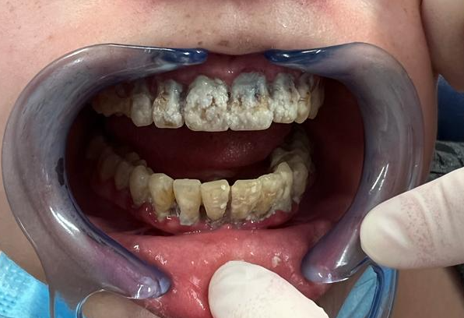
Plaque – oraler Biofilm
Definition
strukturierter, fest haftender, nicht abspülbarer bakterieller Zahnbelag → oraler Biofilm
Bestandteile
Speichelproteine (klebrige Grundsubstanz)
verschiedene Bakterien
Toxine (Giftstoffe) der Bakterien
Speichelbestandteile
Nahrungsreste
Bedeutung
häufigste Ursache für entzündlich bedingte
Parodontalerkrankungen

Slide 18
Zahnfleischentzündung (Gingivitis)
Definition
Entzündung der Gingiva als Abwehrreaktion
des Körpers meist gegen Bakterien
Symptome
Rötung der Gingiva
→ vermehrte Durchblutung
Schwellung der Gingiva
Blutung beim Sondieren
→ Sulkus-Blutungs-Index (SBI)
→ bleeding on probing (BOP)
→ Papillen-Blutungs-Index (PBI)

Slide 19
Zahnfleischentzündung (Gingivitis) - 2
Möglicher Verlauf einer Gingivitis
stärkere lokale Durchblutung (Hyperämie)
→ Entzündungsabwehr
Abwehrstoffe des Immunsystems greifen die
Bakterien und auch die Fasern der Gingiva an
das Saumepithel löst sich von den Zähnen
→ Bakterien dringen in die Tiefe vor
→ Entstehung von Zahnfleischtaschen ohne Knochenabbau
(Pseudotasche), durch Gingivahyperplasie
bei Behandlung/Ausschaltung der Ursache heilt Gingivitis folgenlos aus
→ Gingivitis ist umkehrbar (reversibel)

Slide 20
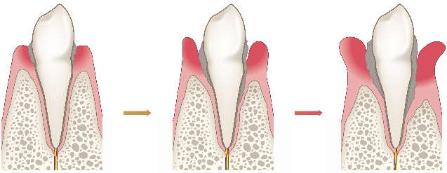
Verlauf einer unbehandelten Gingivitis
Möglicher Verlauf einer unbehandelten Ginigivitis
die Sharpey-Fasern werden angegriffen und
zunehmend zerstört
→ Entstehung tiefer Zahnfleischtaschen
der Alveolarknochen wird angegriffen und
abgebaut
→ Entstehung von Knochentaschen
zunehmende Schädigung des Parodontiums
→ Lockerung der Zähne
→ Parodontitis → irreversible Schädigung

Slide 21
Zahnstein
Definition
Plaque (oraler Biofilm), die durch die Mineralsalze des
Speichels verkalkt wurde
Lage
oberhalb des Zahnfleischsaumes
→ supragingival
bevorzugt an den Mündungsstellen der
Speicheldrüsen
→ OK-Molaren: vestibulär (häufig obere zweite Molaren)
→ UK-Frontzähne: lingual
Farbe
hell ockerfarben bis dunkelgrau (nahrungsabhängig)

Slide 22
Konkremente
Definition
Plaque, die durch die Mineralsalze des Blutes
und der Sulkusflüssigkeit verkalkt wurde
Lage
unterhalb des Zahnfleischsaumes
→ subgingival
Farbe
dunkelbraun bis schwarz
→ durch Einlagerung von Blutfarbstoffen
Foto: Shutterstock/Lighthunter; Grafik: Mair, J., München

Slide 23
Ursachen entzündlicher Parodontalerkrankungen –
Übersicht
Plaque-bedingte Gingival-/Parodontalerkrankungen durch:
Insuffiziente häusliche Mundhygiene
Food impaction
Rauchen
Zahnfehlstellungen
Stoffwechselstörungen (z.B. Diabetes mellitus)
Hormonelle Veränderungen (Pubertät, Schwangerschaft...)
Mangelernährung
Insuffiziente Kronen- und Füllungsränder
Unzureichend sitzende Prothesenanteile → Schmutznischen

Slide 24
Ursachen entzündlicher Parodontalerkrankungen –
Übersicht
Nicht durch Plaque bedingte Gingival-/Parodontalerkrankungen durch:
Blutkrankheiten (z.B. Leukämie)
Erblich bedingte Erkrankungen (z.B. Trisomie 21)
Übergewicht, mangelnde körperliche Bewegung
Viral bedingte Erkrankungen (Herpes, HIV)
Medikamente

Slide 25
Plaque-bedingte Gingivalerkrankungen –
Verlaufsformen
Plaquebesiedelung
nach 2-3 Tagen: akute Gingivitis
nach 2-3 Wochen: chronische Gingivitis
→ Übergang zur Parodontitis
bei geschwächter Abwehrlage des Körpers zusätzlich:
nekrotisierende ulzerierende Gingivitis (NUG)
Ulkusbildung + Gewebenekrose
Foetor ex ore

Slide 26
Parodontitis
Definition
Entzündung des Zahnhalteapparates, die alle Anteile des Parodonts befällt
Merke
Jede Parodontitis entsteht aus einer Gingivitis, aber nicht jede Gingivitis wird zu einer Parodontitis.
Formen
Parodontitis Stadium 1-4
Begleitsymptom bei systemischen Erkrankungen
Abszesse des Parodonts
Paro-Endo-Läsionen

Slide 27
Parodontitis
Definition
vom Zahnfleisch ausgehende Entzündung des Zahnhalteapparates
Verlauf
Gesundes Parodont → Pseudotasche:
Gingivitis – Schwellung der Gingiva – Vertiefung des Sulkus ohne Knochenabbau
(2) Zahnfleischtasche
fortschreiten der Entzündung in der Tiefe – Abbau von Wurzelzement, Desmodont und Alveolarknochen
(3) Vertiefung der Tasche
massiver Abbau des Alveolarknochens
(4) Zahnverlust
vollständiger Abbau des Parodontiums

Slide 28
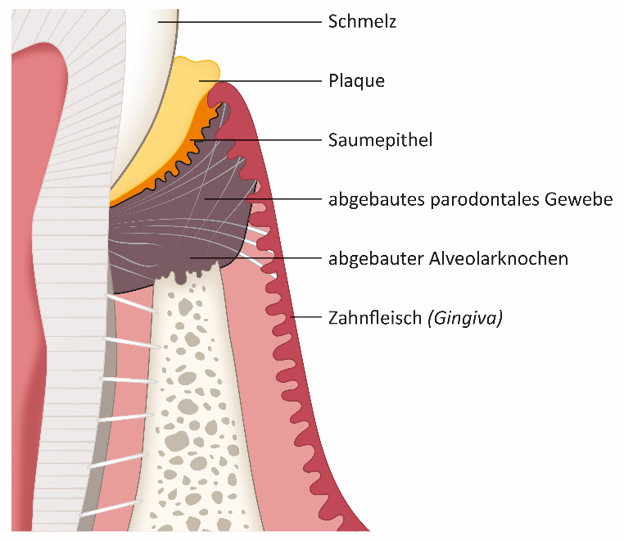
Parodontitis

Slide 29
Behandlung von Parodontalerkrankungen
Ziele
Herstellung eines gesunden Parodontiums
→ Entzündungsfreiheit
→ keine Blutung beim Sondieren
→ geringe Sondierungstiefe
→ Rückgang der Zahnbeweglichkeit
Verhinderung von weiterem Attachmentverlust
Gewinnung von neuem Attachment
Voraussetzung
kontinuierliche Mitarbeit der Patientinnen und Patienten (Compliance)
→ optimale Mundhygiene

Slide 30
Behandlungsablauf der systematischen
PAR-Behandlung
1.
2.
Anamnese, Befund, Diagnose, Feststellung der Behandlungsbedürftigkeit (Staging/Grading)
3.
Parodontologisches Aufklärungsgespräch
4.
6.
7.
Feststellung von Anzeichen einer parodontalen Erkrankung
5.
Patientenindividuelle Mundhygieneunterweisung
Antiinfektiöse Therapie (AIT) mit ggf. adjuvanter Antibiotikatherapie
Befundevaluation und - falls erforderlich: Chirurgische Therapie (CPT)
Unterstützende Parodontitismaßnahmen (UPT)

Slide 31
1. Feststellung von Anzeichen einer parodontalen Erkrankung
durch eingehende Untersuchung
aufgrund erhobener Indizes (z.B. PSI)
vorhandener Schmerzen
→ liegen Anzeichen für eine Parodontitis vor, erfolgt die Erstellung von Anamnese, Befund und Diagnose sowie die Feststellung der Behandlungsbedürftigkeit

Slide 32
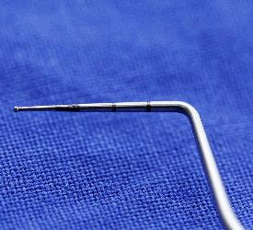
Parodontaler Screening Index (1)
Definition
Index zur Feststellung einer parodontalen
Behandlungsbedürftigkeit
keine Voraussetzung für systematische PAR- Behandlung
Vorgehen
Einteilung des Gebisses in Sextanten
→ OK und UK jeweils drei
Sondierung mit einer WHO-Sonde
→ abgerundetes Sondenende mit kleiner Kugel
⌀ 0,5 mm; Messstrecke bis zu 12 mm
→ schwarze Markierung von 3,5 bis 5,5 mm

Slide 33
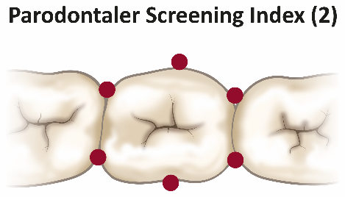
Parodontaler Screening Index (2)
Bewertung und Messung
Einteilung der Befunde in Code 0 – 4
nur der höchste Code eines Sextanten
wird in das Befundschema eingetragen
bei Kindern und Jugendlichen: Untersuchung
der Schneidezähne und der ersten Molaren
Code 0: keine Blutung, kein Plaque/Zahnstein
Code 1: Blutung, kein Plaque/Zahnstein schwarzes Band sichtbar
Code 2: Blutung, Plaque/Zahnstein
Code 3: Sondierung 3,5 – 5,5 mm
Code 4: Sondierung über 5,5 mm
Grafiken: Mair, J., München

Slide 34
Parodontaler Screening Index (3)
Therapieempfehlung
Code 0
→
keine Therapie notwendig, weitere präventive Betreuung
Code 1
Gingivitis
Mundhygieneinstruktionen
professionelle Zahnreinigung
→
Code 2
Code 3
systematische
Parodontalbehandlung
→
Parodontitis
Code 4
Grafiken: Mair, J., München

Slide 35
2. Anamnese, Befund, Diagnose, Feststellung der Behandlungsbedürftigkeit
Anamnese
allgemeine Anamnese:
Eigenanamnese
Familienanamnese
Allgemeine Erkrankungen
Schwangerschaft
Einnahme von Medikamenten
Etc...
(2) parodontitisspezifische Anamnese:
Tabakkonsum
Diabetes mellitus – HbA1c-Wert

Slide 36
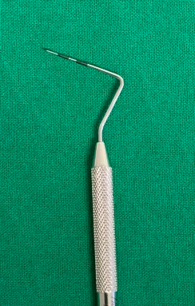
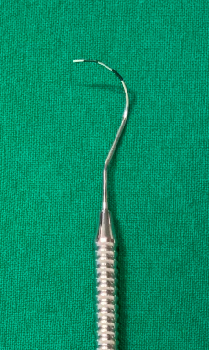
Instrumente zur Befunderhebung und Diagnostik
Sonden
gerade PAR-Sonden (Parodontometer) zur Untersuchung und Kontrolle von Taschen
→ stumpfes Sondenende
→ Längenmarkierung in mm
gebogene Parodontalsonden
→ Sondierung von Furkationen
Computergestützte Messsysteme
Messung der Taschentiefe durch eine elektronische PAR-Messsonde
→ computergestützte Auswertung mit PAR-Software

Slide 37
2. Anamnese, Befund, Diagnose, Feststellung der Behandlungsbedürftigkeit (2)
Klinischer Befund
Sondierungstiefe und Sondierungsblutung an mindestens 2 Messstellen (mesio- und distoapproximal)
Zahnlockerung: Grad 0: normale Zahnbeweglichkeit
        Grad I: gering horizontal (0,2 – 1 mm)
        Grad II: moderat horizontal (> 1 mm)
        Grad III: ausgeprägt horizontal (> 2 mm) und vertikale Beweglichkeit

Slide 38
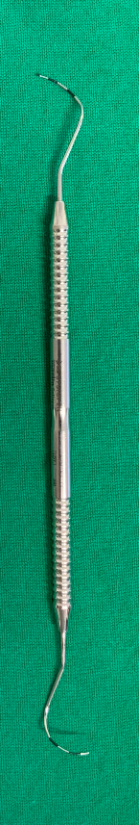
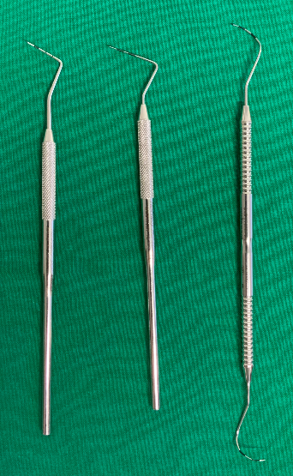
2. Anamnese, Befund, Diagnose, Feststellung der Behandlungsbedürftigkeit (3)
Klinischer Befund (2)
Furkationsbefall: Grad 0: kein FB sondierbar
        Grad I: bis 3 mm in horizontaler Richtung, jedoch nicht durchgängig
        Grad II: > 3 mm horizontal, jedoch nicht durchgängig
        Grad III: durchgängig sondierbar

Slide 39
2. Anamnese, Befund, Diagnose, Feststellung der Behandlungsbedürftigkeit (4)
Röntgenbefund
Knochenabbau
Angabe des Knochenabbaus in % (KA/Alter)
Achtung: Röntgenbilder maximal 12 Monate alt
Diagnose
Anhand der Einteilung nach Staging und Grading

Slide 40
2. Anamnese, Befund, Diagnose, Feststellung der Behandlungsbedürftigkeit (5)
Feststellung der Behandlungsbedürftigkeit
systematische PAR-Behandlung angezeigt bei:
Sondierungstiefe ≥ 4 mm + eine der folgenden Diagnosen:
Staging: Stadium I: initiale Parodontitis
    Stadium II: moderate Parodontitis
    Stadium III: schwere Parodontitis mit Potential für Zahnverlust
    Stadium IV: schwere Parodontitis mit Potential für Dentitionsverlust

Slide 41
2. Anamnese, Befund, Diagnose, Feststellung der Behandlungsbedürftigkeit (6)
Feststellung der Behandlungsbedürftigkeit
Beschreibung: lokalisiert: < 30 % der Zähne
generalisiert: ab 30% der Zähne
Grading: Grad A: langsame Progressionsrate
    Grad B: moderate Progressionsrate
    Grad C: rasche Progressionsrate
Parodontitis als Manifestation systemischer Erkrankungen
Generalisierte gingivale Vergrößerungen

Slide 42
2. Anamnese, Befund, Diagnose, Feststellung der Behandlungsbedürftigkeit (7)
PAR-Richtlinie (PSI, Staging, Grading)
https://par-richtlinie.de/wp-content/uploads/2022/11/PSI-Tabelle-2022.pdf

Slide 43
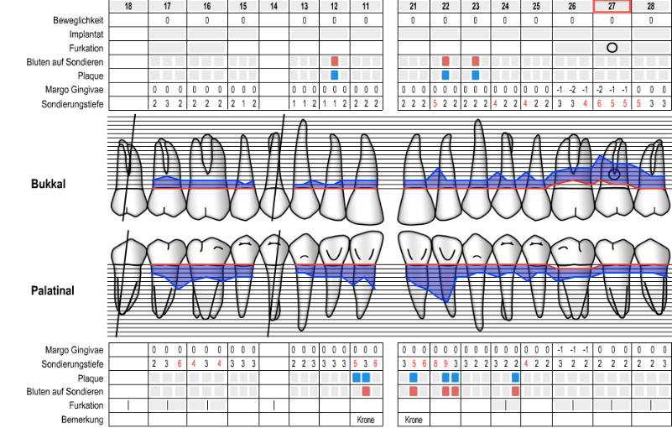
2. Anamnese, Befund, Diagnose, Feststellung der Behandlungsbedürftigkeit (8)
Parodontalstatus Blatt 1 und 2
Alle Befunde werden in den Parodontalstatus eingetragen
Genehmigung des PAR-Plans durch die Krankenkasse
https://www.parodontalstatus.ch/de/

Slide 44
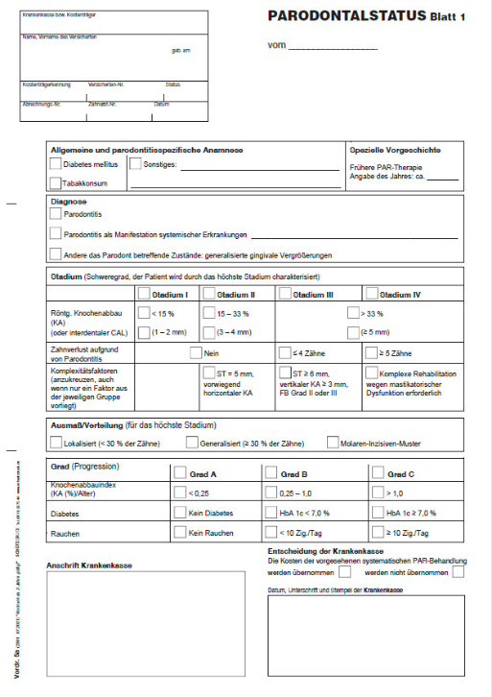
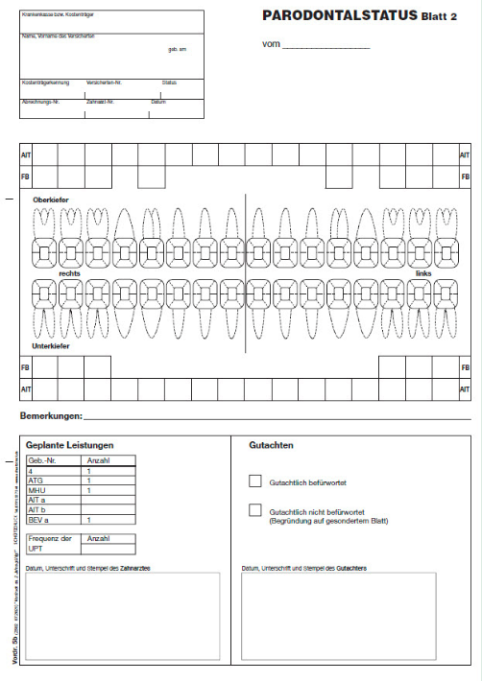
2. Anamnese, Befund, Diagnose, Feststellung der Behandlungsbedürftigkeit (9)
PAR-Status

Slide 45
2. Anamnese, Befund, Diagnose, Feststellung der Behandlungsbedürftigkeit (10)
Abrechnung von Leistungen bei Erstellung eines PAR-Plans:
Leistungs-beschreibung | BEMA | GOZ
PAR-Status | 4 | 8000a *
Röntgendiagnostik | Rö2-Rö8, Status, OPG | Ä5000, Ä5004
PSI | 04 (alle 2 Jahre) | 4005 (max. zweimal jährlich)
^{* = nicht prüfungsrelevant}

Slide 46
3. Parodontologisches Aufklärungsgespräch
Inhalte des parodontologischen Aufklärungsgesprächs
Informationen über Befund und Diagnose
Erörterung möglicher Behandlungsalternativen
Therapieablauf
Bedeutung von gesundheitsbewusstem Verhalten
Information über Wechselwirkungen zu anderen Erkrankungen
Leistungs-beschreibung | BEMA | GOZ
Aufklärungs- und Therapiegespräch | ATG | 2110a

Slide 47
4. Patientenindividuelle Mundhygieneunterweisung
(MHU)
Erfolgt im zeitlichen Zusammenhang mit AIT
BEMA-Nr. Ä1 nicht in gleicher Sitzung neben „MHU“ abrechenbar
Inhalte der Mundhygieneunterweisung
Individuelle Mundhygiene-Aufklärung und –Unterweisung
Bewertung von Patientenwissen zu parodontalen Erkrankungen
Feststellung von Zahnpflegegewohnheiten
Langfristige Ziele des Versicherten bezüglich Mundgesundheit
Bestimmung des Entzündungsstatus der Gingiva (SBI/PBI/BOP)
Anfärben von Plaque (API)
Praktische Anleitung zur Mundhygiene und Mundhygienehilfsmittel (individuell und risikospezifisch)

Slide 48
4. Patientenindividuelle Mundhygieneunterweisung
(MHU) (2)
Abrechnung des parodontologischen Aufklärungsgesprächs
Leistungs- beschreibung | BEMA | GOZ
Patientenindividuelle Mundhygiene- Unterweisung | MHU | ----

Slide 49
5. Antiinfektiöse Therapie (AIT)
Definition
Entfernung aller supra- und klinisch subgingivalen weichen und harten Beläge bei ST ≥ 4 mm der Zahnfleischtasche im geschlossenen Vorgehen (ohne Aufklappen der Gingiva)
Arbeitsschritte
Entfernung von weichen Belägen, Zahnstein und Konkrementen von den Zahn- und Wurzeloberflächen

Slide 50
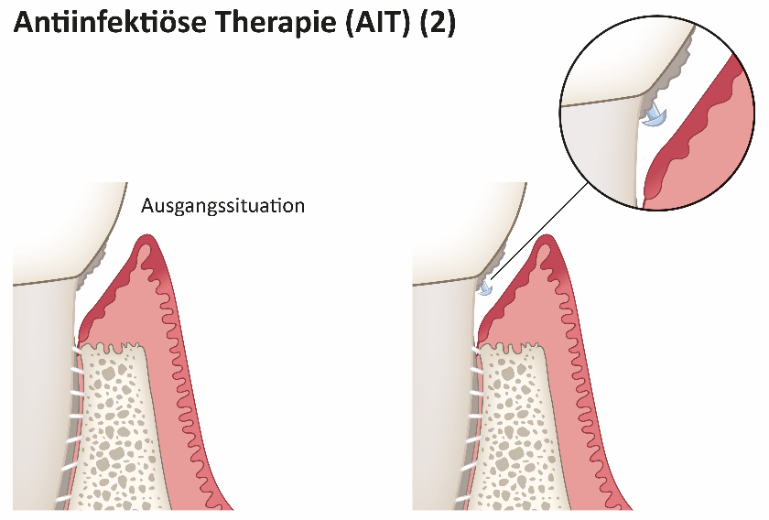
5. Antiinfektiöse Therapie (AIT) (2)
Entfernung von mineralisiertem und nicht mineralisierten Biofilm
von der Wurzeloberfläche durch Instrumentierung
Grafiken: Mair, J., München

Slide 51
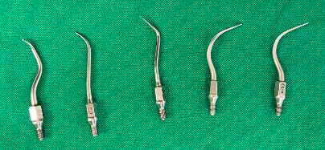
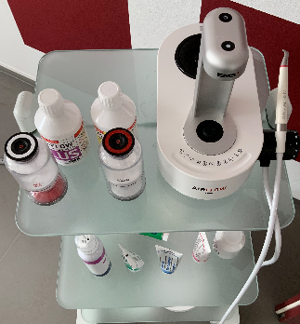
Instrumente zur Belagsentfernung
Ultraschallansätze
zur Entfernung von supra- und subgingivalen weichen und harten Belägen
Pulverstrahlgeräte
Beseitigung von sub- und supragingivalen Biofilm
  Cave: nicht alle Pulver für subgingivalen Einsatz verwendbar
zum Entfernen von Verfärbungen und zur
Reinigung von Fissuren
Gemisch aus Wasser und Natriumbikarbonatpulver (supragingival)
Gemisch aus Wasser, Glycin und Kieselerde (subgingival)
→ Pulverstrahl nicht auf Gingiva richten

Slide 52
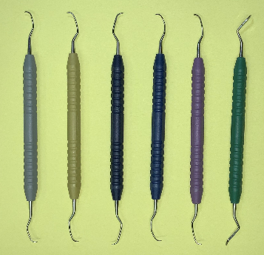
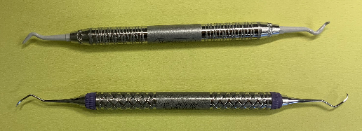
Instrumente zur Belagsentfernung (2)
Scaler
zur supragingivalen Zahnreinigung
→ beidseits geschliffen
→ sichelförmig
→ Arbeitsende läuft spitz zu
→ Querschnitt ist dreieckig
Küretten
zur subgingivalen Entfernung von Konkrementen, infiziertem Wurzelzement und entzündetem Taschengewebe
→ Arbeitsende abgerundet
→ Querschnitt ist halbrund

Slide 53
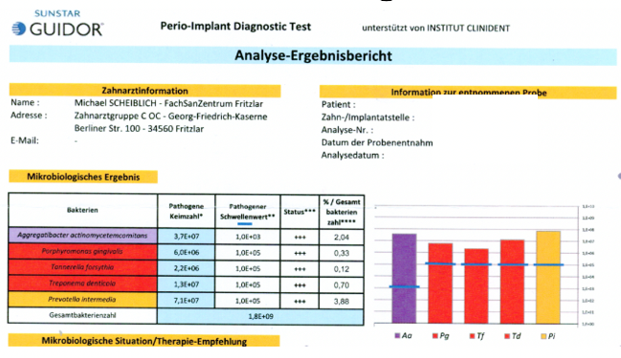
5. Antiinfektiöse Therapie (AIT) (3)
Ziel
Beseitigung entzündlicher Prozesse
Weitestgehende Beseitigung von Blutung und Absonderung von Eiter auf Sondierung
Reduktion der Sondierungstiefen
Unterstützende Maßnahmen
Verordnung systemisch wirkender Antibiotika
Mikrobiologische Diagnostik

Slide 54
5. Antiinfektiöse Therapie (AIT) (4)
Abrechnung der AIT
Leistungs- beschreibung | BEMA | GOZ
AIT – einwurzelige Zähne | AIT a | 3010a *
AIT – mehrwurzelige Zähne | AIT b | 4138a *
^{* = nicht prüfungsrelevant}
AIT nach BEMA nur an „natürlichen“ Zähnen abrechenbar – nicht bei Implantaten
mit der AIT abgegolten (während AIT oder unmittelbar danach):
BEMA-Nr.: 105, 107 und 107a
Gingivektomie und Gingivoplastik

Slide 55
6. Befundevaluation (BEV) – ggf. CPT
Definition
Wiederbewertung des parodontalen Befundes 3– 6 Monate nach AIT
Inhalte der Befundevaluation
Beurteilung und Vergleich mit Erstbefund von:
Sondierungstiefen, Sondierungsblutung, Zahnlockerung, Furkationsbefall
Knochenabbau (in %: KA/Alter)
Ziel
Überprüfung des bisher erreichten Therapieergebnisses
bei ST von 6 mm und mehr kann chirurgische Therapie angezeigt sein
→ schriftliche Anzeige der CPT bei Kostenträger notwendig, jedoch
nicht genehmigungsbedürftig

Slide 56
6. Chirurgische Therapie (CPT)
Definition
Entfernung der subgingivalen Beläge nach Aufklappung eines Mukoperiostlappens unter Sicht
Arbeitsschritte
Bildung eines Mukoperiostlappens (MPL)
Entfernung aller Beläge von der
Wurzeloberfläche
→ Deep Scaling
ggf. Begradigung des Alveolarknochens
Wundversorgung
→ Naht

Slide 57
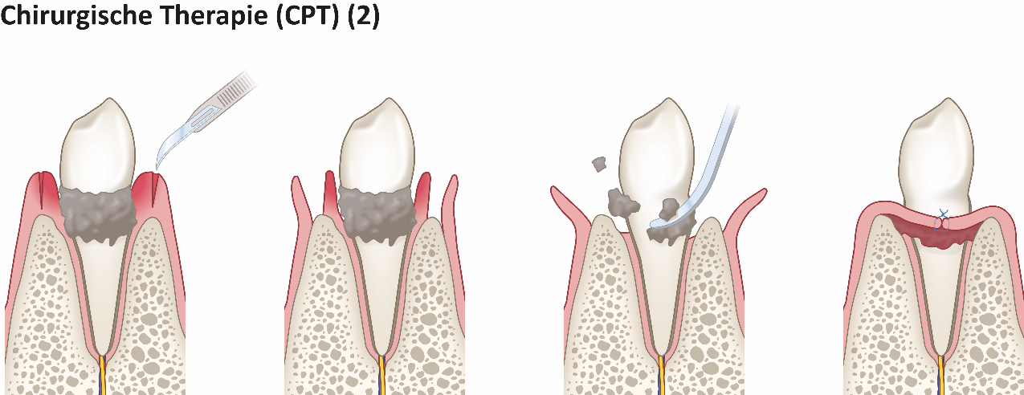
6. Chirurgische Therapie (CPT) (2)

Slide 58
6. Befundevaluation (BEV) – ggf. CPT (3)
Abrechnung der BEV/CPT
Leistungs- beschreibung | BEMA | GOZ
BEV nach AIT | BEV a | 5070a *
BEV nach CPT | BEV b | 5070a *
^{* = nicht prüfungsrelevant}
Leistungs- beschreibung | BEMA | GOZ
CPT – einwurzelige Zähne | CPT a | 4090 + OP-Zuschlag (Verbrauchsmat.)
CPT – mehrwurzelige Zähne | CPT b | 4100 + OP-Zuschlag (Verbrauchsmat.)

Slide 59
Abrechnung - Nachbehandlung
Übersicht weiterer Abrechnungspositionen nach AIT und CPT:
Leistungs- beschreibung | BEMA | GOZ
PAR-Nachbehandlung | 111 (je Sitzung) | 4150 (je Zahn)
Einschleif- maßnahmen | 108 (je Sitzung) | 4040 (je Sitzung) Event. 8100

Slide 60
Chirurgische Begleitmaßnahmen
Gingivektomie
→ chirurgische Entfernung von Gingiva
Regenerative Verfahren (Privatleistungen)
  → GTR (Guided Tissue Regeneration)/ GBR (Guided Bone Regeneration): zur Erneuerung von Alveolarknochen und Faser-Apparat – z.B. Einsatz von Membranen, Knochenersatzmaterial, Schmelz-Matrix-Proteinen
Gingivoplastik
  → Wiederherstellung der natürlichen Gingivaform

Slide 61
7. Unterstützende Parodontitismaßnahmen (UPT)
Definition und Ziel
Sicherung der Ergebnisse nach AIT und ggf. CPT
Beginn 3 bis 6 Monate nach Abschluß AIT/CPT
Frequenz der UPT abhängig von Graduierung A, B oder C des Erstbefundes → festgestellter Grad der PAR-Erkrankung (Grading)
Nachsorgezeitraum ist auf 2 Jahre festgelegt
→ Grad A : einmal im Kalenderjahr mit einem Mindestabstand von zehn Monaten
→ Grad B : einmal im Kalenderhalbjahr mit einem Mindestabstand von fünf Monaten
→ Grad C : einmal im Kalendertertial mit einem Mindestabstand von drei Monaten

Slide 62
7. Unterstützende Parodontitismaßnahmen (UPT) (2)
Inhalte der UPT
Mundhygienekontrolle und Mundhygieneunterweisung
Reinigung aller Zähne supra- und subgingival von Biofilm und Belägen
Messung von Sondierungsbluten und –tiefen (Grad B und C)
Subgingivale Instrumentierung bei ST ≥ 4 mm und Sondierungsbluten
Untersuchung des Parodontalzustandes und Dokumentation
  → Beurteilung und Vergleich mit Erstbefund von:
  Sondierungstiefen, Sondierungsblutung, Zahnlockerung, Furkationsbefall
  Knochenabbau (in %: KA/Alter)

Slide 63
7. Unterstützende Parodontitismaßnahmen (UPT) (2)
Abrechnung der UPT
Leistungs- beschreibung | BEMA | GOZ
Mundhygienekontrolle | UPT a | ---
MH-Unterweisung | UPT b | ---
Entfernung Biofilm - supragingival | UPT c | 1040
Grad B/C: Messung Sondierungsblutung/-tiefe | UPT d | 4000
Subgingivale Reinigung, ST>4mm, einwurzelig | UPT e | 0090a *
Subgingivale Reinigung, ST>4mm, mehrwurzelig | UPT f | 2197a *
Kontrolle PAR-Zustand | UPT g | ---
^{* = nicht prüfungsrelevant}

Slide 64
Weitere Erkrankungen der Mundschleimhaut
Bakterielle Infektionen:
→ Gingivostomatitis
→ Scharlach
Virale Infektionen:
→ virale Gingivostomatitis
Aphten → Genese noch unklar, ob bakteriell oder viral
Mykosen
→ Candidose (Soor)
Reizbedingte Gewebeneubildungen
→ Hypertrophie
→ Hyperplasie
Gewebeschwund (Atrophie)
Tumore
Tumorvorstufen (Präkanzerosen)
→ Leukoplakie

